Slide 1
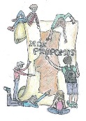
Projeto Nós propomos! Cidadania, Sustentabilidade e Inovação na Educação Geográfica 2014/15
Escola Secundária das Caldas das Taipas
Escola primária abandonada em Gondomar
4 de maio de 2015

Slide 2
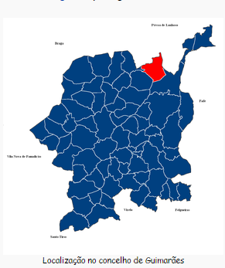
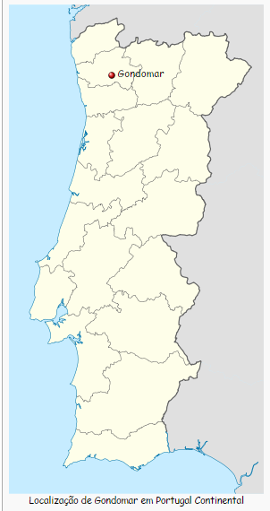
Gondomar
Gondomar é uma freguesia portuguesa que se localiza no concelho de Guimarães, distrito de Braga. Tem cerca de 4,51 km² de área e 495 habitantes (2011).
É uma freguesia que se uniu a outras freguesias no âmbito da reforma administrativa, denominada União das Freguesias de Souto Santa Maria, Souto São Salvador e Gondomar com a sede em Souto Santa Maria.
No património destaca-se o Castelo dos Mouros.

Slide 4
Identificação e localização do problema
A escola primária na freguesia de Gondomar, concelho de Guimarães está abandonada à algum tempo, visto que não existem crianças suficientes para manter a escola aberta. O nosso grupo decidiu realizar o trabalho sobre esta escola e tentou perceber qual era melhor opção para a nova funcionalidade da mesma.

Slide 5
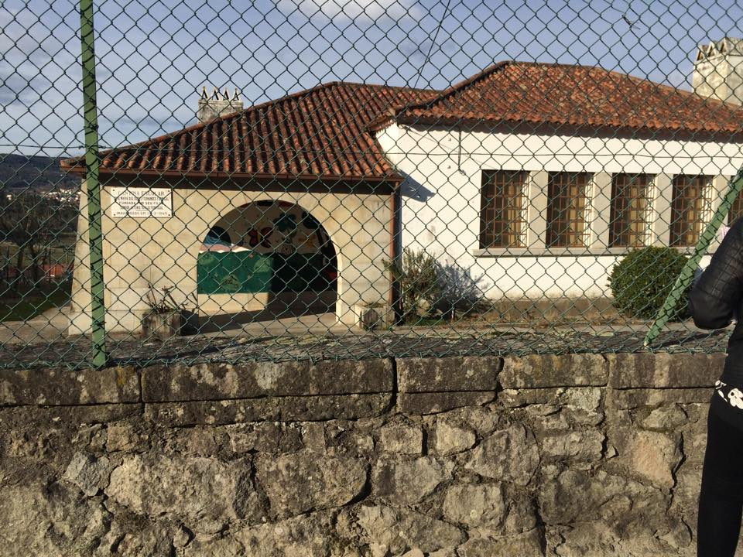
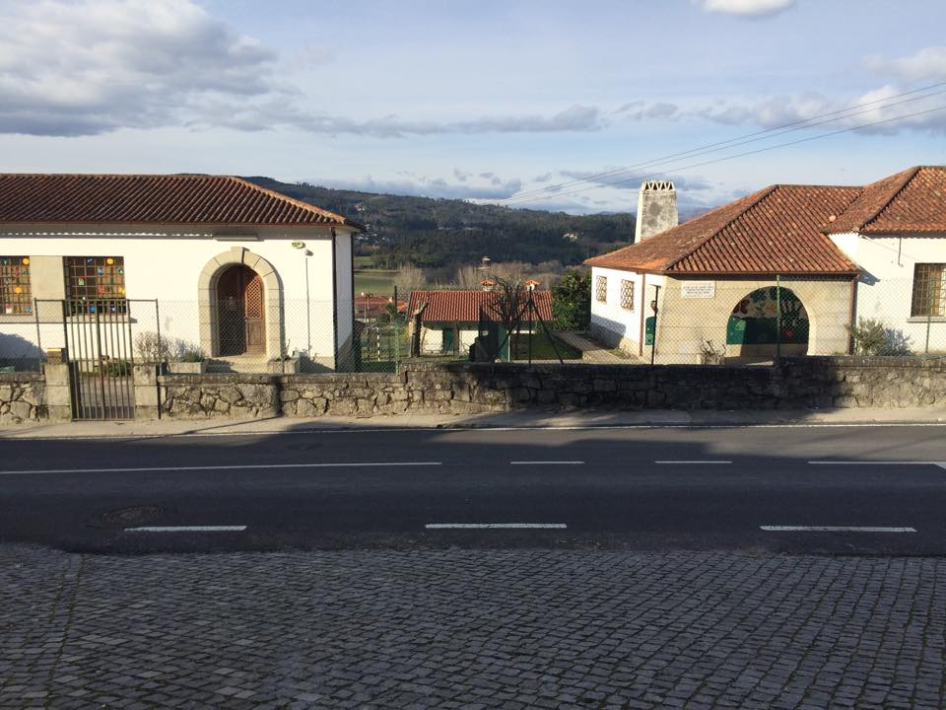
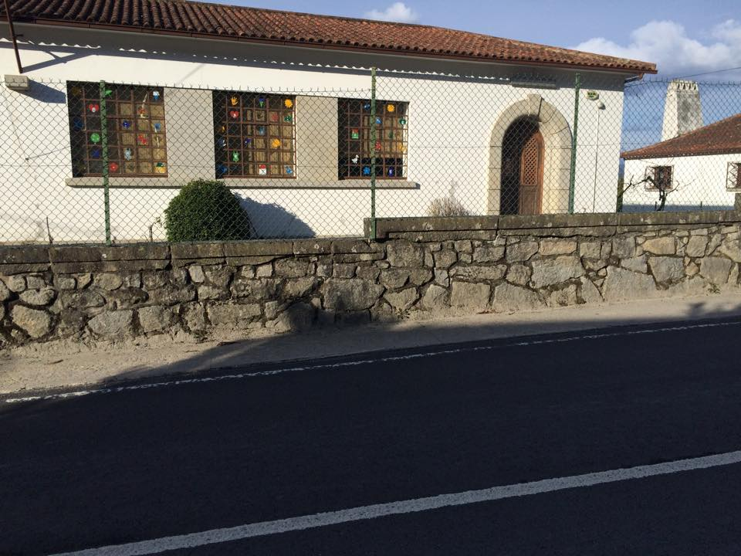
A Escola de Gondomar

Slide 6
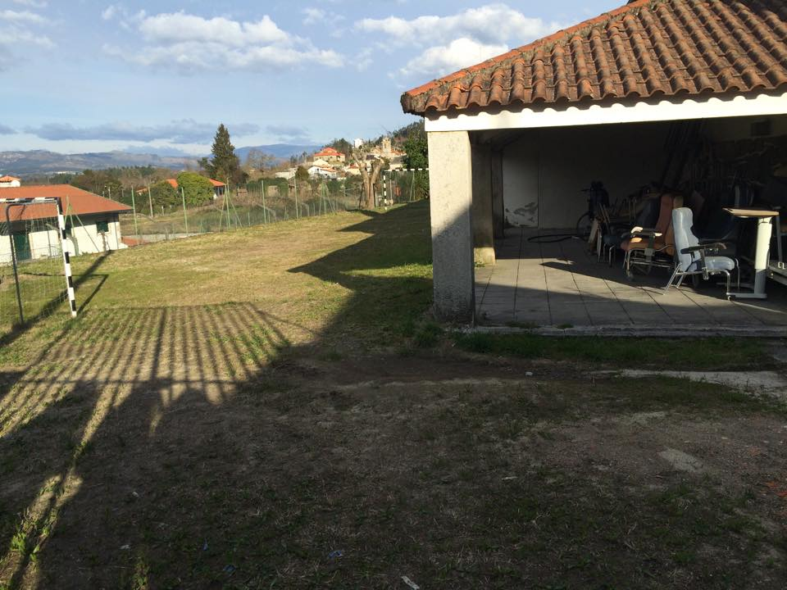

Slide 7
Informação obtida
O nosso grupo falou com a Junta de Freguesia de Gondomar para saber que se a Junta ou Câmara Municipal já tinha algum projeto para a escola primária. Ambos responderam-nos que não está a decorrer nenhum projeto ou proposta para a escola, mas estão a decorrer atividades para idosos uma vez por semana na escola, sendo que não é nada duradouro/efetivo.
Foi também realizado um inquérito a 50 pessoas da freguesia em causa, em que questionávamos se tinham conhecimento desse abandono da escola e dávamos a escolher varias opções para o que fazer com a escola.

Slide 8
Inquérito realizado:

Slide 9
Resultados do Inquérito:
Em termos absolutos, a população de Gondomar acha que a escola primária devia se tornar num centro de dia (as 50 pessoas questionadas estavam cientes da escola abandonada.)

Slide 10
Resultados do Inquérito:
Em termos percentuais verificamos que o centro de dia (42%) e o centro de convívio (24%) são duas das possibilidades mais atrativas para a nova função da escola primária (100% das pessoas questionadas estavam cientes da escola abandonada).

Slide 11
Proposta Final
Ao fim da realização do trabalho em causa, o nosso grupo decidiu que, devido à população de Gondomar ser uma população adulta e idosa, a nossa proposta final é tornar a escola primária num centro de dia com o fim de que as pessoas possam passar lá o dia em convívio com outras pessoas, terem entretenimento, fazerem algo de apelativo e interessante e terem as refeições a horas.

Slide 12
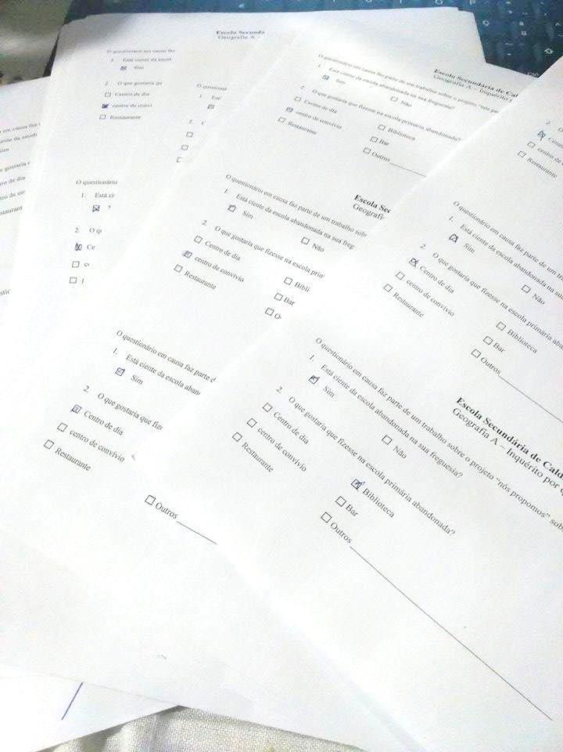
Trabalho de Campo

Slide 13
Bibliografia/Fontes
Junta de Freguesia de Gondomar;
Câmara Municipal de Guimarães.
Jornal de Notícias
INE
Wikipédia

